Slide 1


Zen-Assist
Solution d’étiquetage automatique
LLM / ML
Formation Développeur IA
Août 2026

Slide 2
Contexte
Objectif : automatiser le routage des réclamations vers le bon service.
Approche: comparer un système de classification LLM et ML

Slide 3

Analyse exploratoire des données

Slide 4
Variable(s)
15 colonnes dont Consumer Claim est la principale variable de prédiction pour identifier l’étiquette à assigner
70% Valeurs manquantes dans la variable Consumer Claim
Seule la soumission « Web » contient des réclamations avec un texte
Seules les réclamations avec consentement contiennent un texte
Les valeurs manquantes semblent structurelles plutôt qu'aléatoires
Notes:
Exception de « Prêt à la consommation » dont le sens métier doit être définit par rapport à « prêt sur salaire, prêt sur gage ou prêt personne »
Les autres variables tel que la société, l’adresse, l’état du dossier ou la méthode de transmission ne donnent pas assez d’informations à elles seules pour prédire une catégorie

Slide 5
Cible (catégorie)
Ambiguïté dans la nomenclature des classes
Les anciennes nomenclatures sont généralement incluses dans les nouvelles (plus fournies)
LLM ne doit pas avoir à prendre une décision artificielle entre deux catégories qui correspondent simplement à deux versions historiques de la nomenclature
Exception de « Consumer Loan » dont le sens métier doit être définit par rapport à « Payday loan, title loan, or personal loan »
Notes:
Exception de « Prêt à la consommation » dont le sens métier doit être définit par rapport à « prêt sur salaire, prêt sur gage ou prêt personne »

Slide 6


Cible (catégorie)
2011 à 2016
Ancienne Nomenclature
(plus détaillé)
2017 à 2019
Nouvelle Nomenclature
(plus généraliste)
Remplace les anciennes catégories par les nouvelles
Tag devient une catégorie unique
Notes:
les labels ont été normalisés vers la nomenclature récente afin d'obtenir une cible cohérente pour l'apprentissage.

Slide 7
Dispersion Texte / Catégorie
Indicateur | Résultat
Réclamations avec texte | 383 564
Textes uniques | 366 945
Textes répétés | 16 619
Textes associés à 1 seule catégorie | 366 781
Textes associés à 2 catégories | 152
Textes associés à 3 catégories | 11
Textes associés à 5 catégories | 1
Notes:
Le nombre de textes associés à plusieurs catégories est de seulement : 164 = 152 + 11 + 1
L’apprentissage ne sera pas biaisé

Slide 8
Dataset
combien de réclamations ? | 1.282,355 (~ 400 / jours)
combien de catégories ? | 18 (10 normalisé)
quelle est la répartition des catégories ? | Déséquilibre très important des classes.
quelle proportion de Consumer Claim est manquante ? | 898,791 (70%) reste 383,564 textes
les valeurs manquantes dépendent-elles de Submitted via ? | Oui: Seul « Submitted via Web » renseigne du texte (et pour seulement 40%)
les valeurs manquantes dépendent-elles de Consumer consent provided ? | Oui: 99% des textes renseignés définissent Consent provided
quelle longueur ont les réclamations ? | Une réclamation renseignée contient en moyenne environ 1 082 caractères.
existe-t-il des doublons parmi les réclamations ? | Oui: 16,619 (~4% des réclamations)
Notes:
Consumer Claim = principale variable prédictive
Mais :
valeurs manquantes
texte dépendant du canal de soumission
couverture limitée

Slide 9
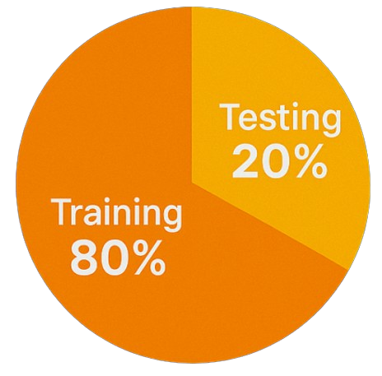
Split train / test
20 % des données pour le test
=> 76 700 réclamations
80 % restants pour l'entraînement
306 800 réclamations
Tirage aléatoire avec seed pour reproduire l'expérience
Conserve les mêmes proportions de chaque catégorie dans le train et dans le test
Notes:
Stratify est particulièrement utile dans le dataset parce que certaines catégories sont beaucoup moins représentées que d'autres.

Slide 10

Les métriques SCORES

Slide 11
Métriques
Métrique secondaire
Accuracy (%)
Precision (macro) (%)
Recall (macro) (%)
F1 (macro) (%)
Precision (weighted)
Recall (weighted)
F1 (weighted)
Temps moyen (s)
Temps médian (s)
Temps P95 (s)
Métrique principale
Notes:
Temps moyen « Combien de temps prend une requête en moyenne ? »
C'est la moyenne de tous les temps
Temps médian « Quel est le temps d'une requête typique ? »
La médiane correspond au 50e percentile (P50).
P95 « Quel temps de traitement ne dépasse pas 95 % des requêtes ? »
Le P95 signifie 95e percentile.
macro
« Quelle est la précision moyenne si toutes les catégories ont la même importance ? »

Slide 12

Implémentation L’approche LLM

Slide 13
Approche LLM
X_train
Jeu d’entrainement filtré (~300,000 lignes)
Faiss
Vectorise le jeu d’entrainement pour extraire des exemples pertinents
prompt
Classification par prompt avec exemples
TAG
Catégorie

Slide 14
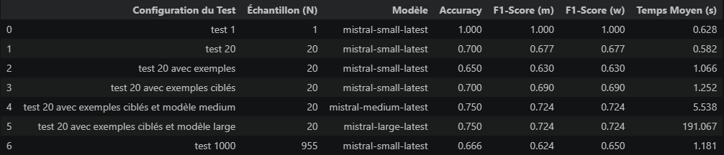
Approche LLM
Métrique secondaire
Métrique principale
Notes:
Note : La recherche d'exemples ciblés s'appuie sur le modèle d'embedding sentence-transformers/all-MiniLM-L6-v2.
Points clés à souligner dans votre analyse
L'impact du Few-Shot ciblé (RAG / Similarity Search) : La sélection dynamique d'exemples proches via all-MiniLM-L6-v2 apporte le gain de précision le plus fort (+25 % d'Accuracy et +22,17 % de F1 Weighted sur mistral-small).
L'écart Macro vs Weighted (Déséquilibre de classes) : Le F1 Weighted est nettement supérieur au F1 Macro (ex. 69,20 % vs 40,92 % sur le test final). Cela indique que le modèle fonctionne très bien sur les classes majoritaires, mais peine sur les catégories sous-représentées.
Le compromis Précision / Latence (Small vs Medium) :
mistral-medium offre la meilleure performance globale (85 % Accuracy), mais avec une latence P95 prohibitive (61 secondes), inadaptée à un usage temps réel.
mistral-small avec RAG constitue le meilleur compromis opérationnel, maintenant un temps médian autour de 0,45 s.

Slide 15
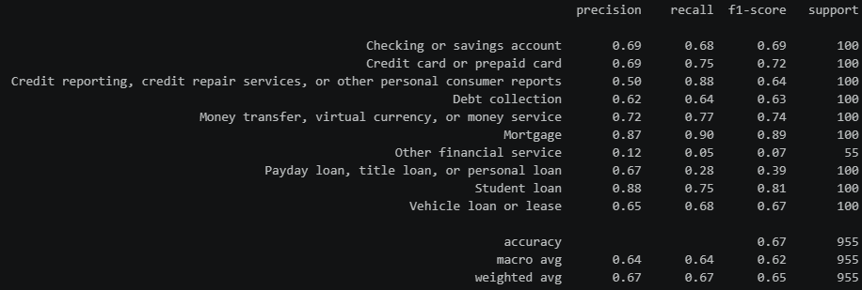
Analyse par catégorie
Notes:
L'accuracy globale de 86 % ne permet pas de savoir si le modèle sait correctement traiter les petites catégories.

Slide 16

Implémentation L’approche ML

Slide 17
Approche ML
X_train
Jeu d’entrainement filtré (~300,000 lignes)
TF-IDF
Vectorise les variables d’entrées
classifier
Logistic Regression, Linear SVC, Complement NB
TAG
Catégorie

Slide 18
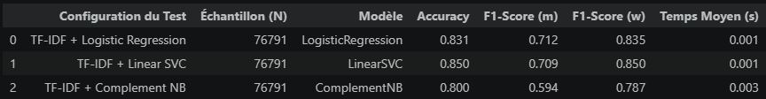
Approche ML
Métrique secondaire
Métrique principale
Notes:
weighted → le modèle est très performant sur les grosses catégories
macro → certaines petites catégories sont beaucoup moins bien classifiées

Slide 19
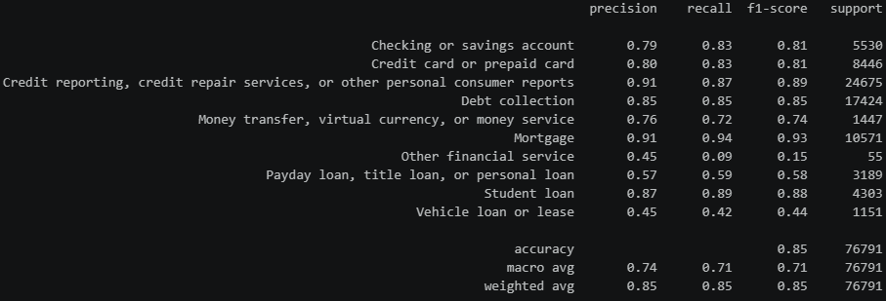
Analyse par catégorie
Notes:
Première conclusion : le modèle fonctionne bien sur les catégories principales
Les résultats sont globalement bons pour les catégories fortement représentées :
Les trois principales zones de difficulté sont :
Credit reporting ↔ Debt collection
Vehicle loan ↔ Payday/personal loan
Credit card ↔ Checking/savings
Et Other financial service constitue un problème particulier à traiter séparément.

Slide 20
Déploiement L’approche LLM

Slide 21
Déploiement LLM
ZenAssist
Créer un microservice de classification dédiée, qui expose une API HTTP
Ex: Fast API :
Interrogeable en ligne / en réseau local
Le backend ZenAssist n'a pas besoin de connaître Faiss ou Python
Déploiement simple avec FastAPI
Backend ZenAssist
API Classification
Prompt + RAG
API Mistral
Catégorie prédite

Slide 22
Déploiement L’approche ML

Slide 23
Déploiement ML
ZenAssist
Créer un microservice de classification dédiée, qui expose une API HTTP
Ex: BentoML :
Interrogeable en ligne / en réseau local
Le backend ZenAssist n'a pas besoin de connaître scikit-learn, TF-IDF ou LinearSVC
Gérer un versioning des modèles
Déploiement simple depuis Python
Génération automatique du service API
Backend ZenAssist
API Classification
Prédiction Modèle
Catégorie prédite

Slide 24
Cycle de vie ML
Production
Une fois en production
Conserver pour chaque Réclamation
+ prédiction
+ score/confiance
+ correction éventuelle de l'utilisateur
Ces corrections peuvent ensuite constituer les données du prochain entraînement
Prédictions
Corrections humaines
Nouvelles données labellisées
Réentrainement
Validation
Nouvelle version du modèle

Slide 25
Déploiement L’approche Hybride

Slide 26
Déploiement Hybride
Réserver l'utilisation du LLM aux cas difficiles.
confiance suffisante ?
OUI
NON
ZenAssist
Notes:
Cela permettrait de réserver l'utilisation du LLM aux cas difficiles.

Slide 27
Comparaison des deux mises en production
Critère | ML | LLM (Mistral Small)
Hébergement | Interne/cloud | API Mistral
Taux erreurs | 15.04% | XXXXXXXXXX
Coût pour 1000 requêtes | Très faible | ~ 0,54 $
Taux traitement heure (synchrone) | ~ 3 600 000 requêtes / h | ~ 1 000 requêtes / h
Internet nécessaire | Non | Oui
Mise à jour | Réentraînement modèle | MaJ Prompt/RAG/modèle
Données envoyées à un tiers | Non | Oui
Monitoring | Classique | Classique + coûts/tokens
Scalabilité | Très facile | Facile mais coûteuse
Maintenance | Modèle à réentraîner | Prompt + RAG + modèle
Dépendance fournisseur | Faible | Forte

Slide 28
En résumé
Associer un texte automatiquement en fonction de la réclamation pour étendre la surface de prise en charge
Le modèle est globalement performant, mais les catégories très minoritaires restent difficiles à prédire. La catégorie « Other financial service » est trop vague
Certains textes mal classés peuvent faire l’objet d’une interprétation différente. Le modèle peut apprendre « Consumer Loan » à partir d'exemples qui, selon le contenu, semblent relever de « Vehicle loan or lease ».
CalibratedClassifierCV peut être utilisé comme base de scoring pour la confiance d’une prédiction. Si le score est trop bas, envisager une autre méthode de classification

Slide 29


